Slide 1


Wymiary oceny szkolnej
www.wpps.uz.zgora.pl
dr Krzysztof Zajdel

Slide 2


Ocenianie szkolne to istotny element
naszego życia, dlatego interesowało mnie:
na ile ocenianie i ocena determinuje funkcjonowanie ucznia w placówce
jak ocena przekłada się w późniejszych latach na dokonywane wybory edukacyjne i życiowe
Kiedy następuje oceniane, to czy jego efekt w postaci oceny przekłada się na wspierane przez rodzinę i nauczycieli
jakie znaczenie ma ocena szkolna dla jakości życia ocenianego z pewnej perspektywy czasowej
Jakie znaczenie ma ocena szkolna na dokonywane wybory życiowe

Slide 3
Grupa badawcza
Ogólnie w przedziale od 23. do 55. roku życia zbadałem 767 respondentów. Były to osoby wyselekcjonowane losowo na podstawie próby celowo losowej.
Grupa porównawcza (wiek 17-18 lat) w badaniach ilościowych liczyła 107 osób
Druga część badań, to badania jakościowe. Grupa badawcza, na której w badaniach zastosowałem wywiad narracyjny, to siedem osób
Łącznie zbadałem 881 osób

Slide 4
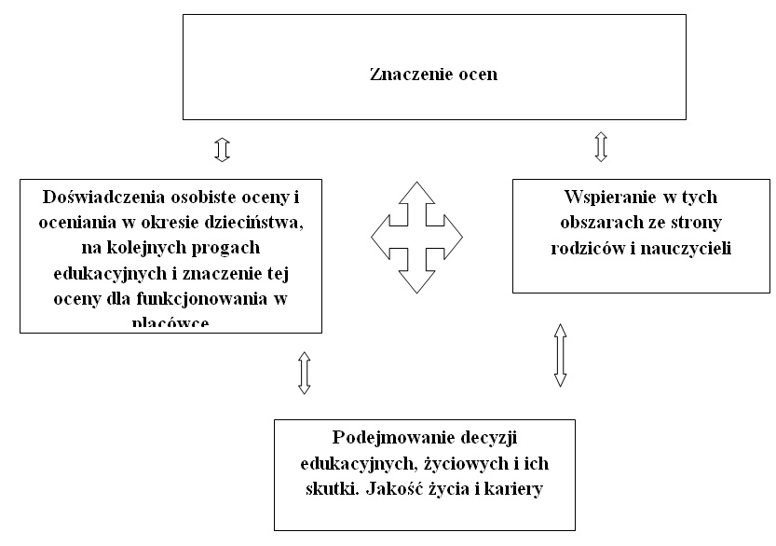
Metodologia badań

Slide 5
Zmienne
Wyznaczniki zewnętrzne
1. Przebieg kariery edukacyjnej badanych na kolejnych szczeblach.
2. Oceny otrzymane w szkole
Wyznaczniki społeczno kulturowe
1. Środowisko rodzinne ucznia.
2. Odczuwalny wpływ nauczycieli i wychowawców na wybory edukacyjne uczniów
Subiektywne kryteria wyborów
1. Samoocena na poszczególnych etapach edukacyjnych

Slide 6
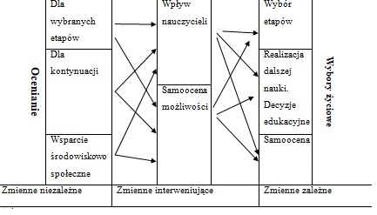
Zmienne

Slide 7
Schemat analizy badań jakościowych
1. Doświadczenie życiowe.
2. Historia życia.
3. Czynniki emocjonalne.
4. Kontekst społeczny.
5. Szkoła i nauczyciele.
6. Krytyczne i radosne momenty w trakcie edukacji.
7. Bilans strat i zysków.
8. Jakość życia.
9. Ważne decyzje.
10. Indywidualna ocena z perspektywy doświadczeń.

Slide 8
Schemat analizy badań jakościowych: sędziowie kompetentni
Aby jak najbardziej zobiektywizować i zinterpretować spisane wywiady, należy znaleźć narzędzie, które oceni zdarzenia z narracji wedle pewnego klucza. Sędziowie kompetentni są chyba jednym z najwłaściwszych wyborów. W mojej procedurze badawczej sędziowie musieli się odnieść do dwóch kwestii. Pierwsza z nich dotyczyła znaczenia oceniania na poszczególnych etapach edukacji szkolnej dla odczuć i decyzji edukacyjnych respondentów. Druga kwestia to określenie, czy dana narracja pozwala dostrzec i ocenić jakość życia jako całokształtu w odniesieniu do oceny, oceniania na tych szczeblach edukacyjnych i w konsekwencji − podejmowania istotnych decyzji życiowych, co przekłada się na zadowolenie z życia, karierę. Sędziowie postępowali według instrukcji.

Slide 9
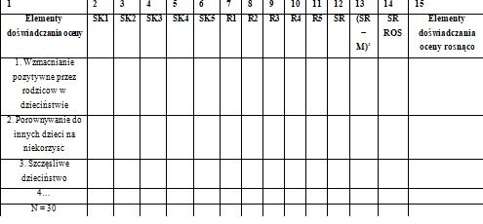
Oceny sędziów i wyniki obliczeń w celu ustalenia współczynnika zgodności sędziów Kendalla dla studium każdego z przypadków

Slide 10

Efekt końcowy badań: XI 2019

Slide 11
DZIĘKUJĘ
ZA
UWAGĘ
www.wpps.uz.zgora.pl
Zachęcam do zapoznania się z wynikami moich obszernych badań

